Slide 1
Testování
Pavel Fiala
Juraj Lachký
Notes:
Testovanie softwaru je technický výzkum kvality testovaného produktu alebo služby za účelom poskytnutia týchto informácií stakeholderom. Proces testovania je súčasťou procesu overovania a plánovania kvality. Preto sú úlohy testovacieho týmu dosť široké a testovanie sa preťahuje do celého vývoja a často nahradzuje zisťovanie kvality.

Slide 2
Proces testování
Stanovení cílů
Určení záběru testování
Vybírání testů
Sběr dat
Příprava nástrojů
Kontrola funkčních požadavků
Notes:
Proces testovania začína stanovením cieľov testovania. Ďalej sa určí záber testovania (t.j. čo všetko je treba testovať), vyberajú sa testy, zbierajú dáta a pripravujú nástroje, ktoré potrebujeme pre testovanie. Kontroluje sa, či sú všetky požiadavky na produkt vo forme, v ktorej sa dá jednoznačne skontrolovať ich splnenie.

Slide 3
Testování
Porovnání pozorovaného chování s požadavky ve Funkční specifikaci (FS)
Ohodnocení testu |  | Sledovaný jev
 |  | nastal | nenastal
Jev dle FS | přikázán | A správně | B špatně
 | zakázán | C špatně | D správně
Notes:
Samotné testovanie prebieha skúmaním produktu na niekoľkých úrovniach a nahlasovaním výsledkov, vykonávané často v iteráciách, kde každá iterácia začína predaním novej verzie produktu testerom. Každý test by mal ideálne dávať jednu z dvoch hodnôt - či sú v oproti funkčnej špecifikácii v zhode (pass) alebo nie (fail), teoreticky - ak sú testy správne napísané - by teda malo dochádzať len k 4 situáciám. 1. Niečo sa malo stať a stalo sa (pass) 2. Niečo sa nemalo stať a nestalo sa (pass) 3. Niečo sa malo stať, ale nestalo sa (fail) 4. Niečo sa nemalo stať, ale stalo sa (fail) Pričom je ťažšie testovať to, čo sa nemá stať, pretože takých možností je čiste teoreticky omnoho viac.

Slide 4
Chyby a omezení při testování
Chyby
False positive / False negative
Omezení
Není možné otestovat všechny možné případy zadání
Testy pro specifický systém není možné použít na jiný systém
Testy je nutné neustále přizpůsobovat změnám programu
Dvě různé chyby se mohou projevit jako jedna nebo naopak
Notes:
Predchádzajúce 4 situácie sa komplikujú možnými chybami v samotných testoch, tzv. chyby v úsudku (alebo čistej nepozornosti), ktoré potom v určitých situáciách môžu dávať opačný výsledok, než aký skutočne nastal: False positive - dochádza k zlyhaniu, ktoré ale nie je detekované a test prechádza ako PASS False negative - kritérium je splnené, ale nie je správne detekované ako splnené a test vyhadzuje FAIL. K tomuto dochádza napríklad keď je v teste zadaný iterval > miesto >= a podobne.

Slide 5
Stupně testování
Testování programátorem (Unit testing)
Testování funcionalit (Feature testing)
Integrační testy (Integration testing)
Systémové testování (System testing)
Akceptační testování (Acceptance testing)
Pilotní testování (Pilot testing)
Notes:
Päť stupňov testovania
testovanie programátorom (Unit testing) – sám si testuje metódy svojich objektov alebo funkcie skriptov
testovanie funkcionalít (Feature testing) – overovanie scenárov z pohľadu uživateľa, bez znalosti kódu
integračné testovanie (Integration testing) – overovanie, že nové funkcionality spolu nekolidujú a teda pracujú rovnako ako behom testovania funkcionalít aj po integrovaní do hlavného projektu
systémové testovanie (System testing) – spätné overenie, že integrovaním nových funkcií sa neporušili pôvodné funkcie. Ide o testovanie novej verzie softwaru
akceptačné testovanie (Acceptance testing) – klient si už sám overuje, či dané úlohy software spĺňa podľa jeho predstáv, čo nakoniec potvrdí podpisom – neodhalené chyby po podpísaní sa kasírujú extra
K tomu sa pridáva pilotné testovanie (Pilot testing) – skúšobná premávka v reále, po napojení na reálne okolie, na rozdiel od simulácií v labáku
7 Kategórie testov
Podľa toho, či je software treba spustiť alebo nie sa delí na statické a dynamické testovanie. So statickým je možné začať už pred vytvorením prvého prototypu, dynamické testovanie vyžaduje spustiteľnú verziu softwaru a prebieha hlavne na základe testovanie výstupov na základe vstupov.
Čierna a biela skrinka – čierna sa zameriava na vstupy a výstupy programu bez znalosti kódu, jej zmyslom je analyzovať chovanie softwaru vzhľadom k očakávaniam tak, ako ich vidí uživateľ. Biela skrinka (Glass box) – tester má prístup k zdrojovému kódu. Stráca pohľad uživateľa, ale ľahšie môže odhadnúť, kde hľadať chyby.
Hľadanie úspechu a hľadanie neúspechu – na začiatku vývoja, pri prvom predaní verzie k testovanie ešte nie sú funkcionality kompletné, hľadá sa teda aspoň jedna úspešná cesta k cieľu. Ak sa nájde aspoň jedna, je test priechodu považovaný za úspešný. Naopak na konci vývoja sa úspešný prechod považuje za samozrejmosť, a hľadajú sa prípady, kde zlyhá. Stačí nájsť jediný prípad zlyhania a celý test k zlyhaniu je považovaný za neúspešný. Hľadanie zlyhávajúceho testu sa vraj považuje u testerov za zábavku, má ale presný časový rámec, inak by to testovanie mohlo trvať večne.
Prechádzka po okraji – je testovanie hraničných hodnôt, ak poznáme aspoň približnú hodnotu prelomovej hranice. Testuje sa či všetky vstupy blížiace sa zo „správnej strany“ budú prijaté a naopak všetky vstupy z „nesprávnej strany“ odmietnuté.
Manuálne a automatické testovanie – pokiaľ test vyžaduje ľudský úsudok alebo prístupy, ktoré nie je treba zaznamenať a pravidelne opakovať, je vhodnejšie manuálne testovanie. Pre opakované spúšťanie veľkého množstva testov alebo testov s veľkým množstvom dát, ako aj na záťažové testy je lepšie použiť automatické testy. Pri vývoji nových aplikácii sa riešia stále nové prípady, takže sú testované prevažne manuálne – testujú sa prvý krát a teda nikto pre ne nenapísal automatický test. Pre automatické testy sa vytvára testovací skript. Cieľom automatického testu nie je skúmať, či je momentálny stav správny, ale zisťovať, čo sa zachovalo inak oproti poslednému spusteniu predošlého testu.

Slide 6
Jednotkové testy
Testování funkčnosti co nejmenší části kódu (modulů, objektů, metod apod.)
Výhody
Neopakování stejné chyby
Lepší kód (použití pouze objektů, které opravdu využiji)
Možnost zasahování do kódu s nízkým rizikem vzniku jeho nefunkčnosti
Vedou k lepšímu pochopení kódu
Rychlé nalezení chyby
Notes:
testovanie a overovanie fungovania a korektnosti implementácie systému. Zahŕňa nástroje, metodiku a činnosť, ktorých cieľom je overovanie správnej funkčnosti diečích častí či jednotiek zdrojového kódu – odtiaľ označenie jednotkový test.
Za jednotku je považovaná samostatne testovateľná časť aplikácie, z pohľadu objektovo orientovaného programovania je jednotkou obvykle trieda či konkrétna metóda.

Slide 7
Jednotkové testy (JUnit)
Nástroj JUnit framework
Využití tzv. assert statements – porovnávání očekáváných výsledků s reálnými
assertTrue(zprava, stav); // kontroluje, zda je předaná boolean proměnná True, // pokud ne, test neuspěje a předá danou zprávu
assertEquals(zprava, ocekavane, ziskane); // porovnává hodnotu očekávanou se získanou
assertEquals(zprava, ocekavane, ziskane, tolerance); // porovnává dvě float či double proměnné, tolerance // udává možnou odchylku
assertNull(zprava, objekt); // kontroluje zda je objektu null
assertNotNull(zprava, objekt); // kontroluje zda objekt není null
assertSame(zprava, ocekavane, ziskane); // kontroluje zda obě proměnné odkazují na stejný objekt
assertNotSame(zprava, ocekavane, ziskane); //kontroluje zda obě proměnné odkazují na jiné objekty

Slide 8
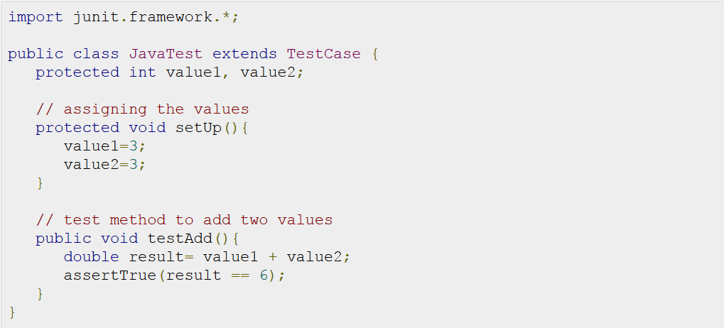
Příklad použití JUnit

Slide 9
Jednotkové testy – Mock testy
Frameworky - Mockito, EasyMock, jMock
Simulace prostředí a okolí potřebné testovací třídou
Mock objekty se obvykle vytváří tehdy, když je nepraktické nebo nemožné použít při testování skutečné objekty
Např. v případě když by objekt dodával nedeterministické výsledky nebo se na něj musí dlouho čekat (chyby sítě, poškozená data)

Slide 10
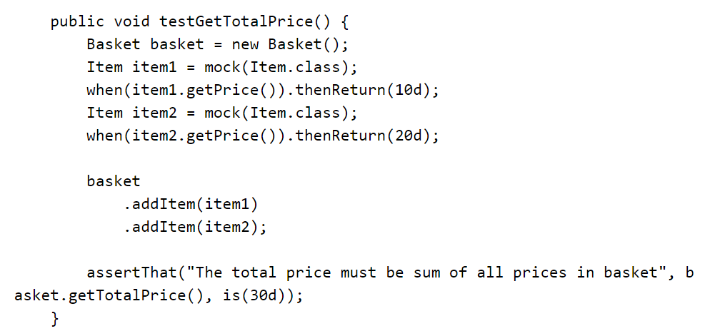
Mock testování - příklad

Slide 11
Použité zdroje
http://junit.org
http://www.linuxsoft.cz/article.php?id_article=1988
http://www.vogella.com/tutorials/Mockito/article.html
http://www.dagblog.cz/2011/07/petiminutove-intro-do-mockito-knihovny.html
https://netbeans.org/kb/docs/java/junit-intro.html
http://testovanisoftwaru.cz

